Slide 1
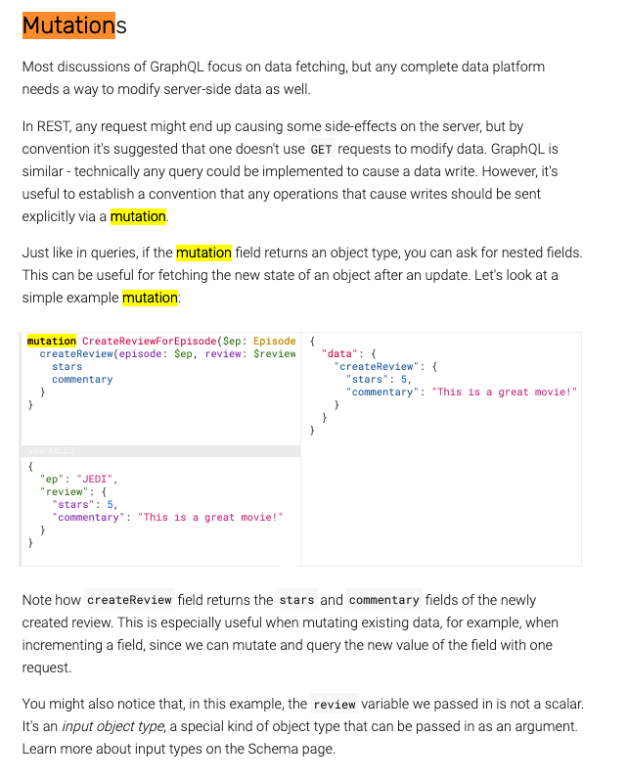
GraphQL의 대부분의 논의는 데이터 fetching에 초점을 맞추지만, 모든 완벽한 데이터 플랫폼에는 서버측 데이터도 modify할 수 있는 방법이 필요하다. REST에서 어떤 요청도 서버에서 일부 부작용을 일으킬 수 있지만, 관례상 GET 요청을 사용하여 데이터를 modify하지 않는 것이 좋습니다. GraphQL은 유사합니다. 기술적으로 어떤 쿼리도 데이터 쓰기 원인이 될 수 있습니다.
그러나, 쓰기를 유발하는 모든 작업은 mutation을 통해 명시적으로 전송되어야 한다는 규약을 설정하는 것이 유용하다. 쿼리와 마찬가지로, mutation 필드가 개체 유형을 반환하면, nested 필드를 요청할 수 있습니다. 이것은 업데이트 후 개체의 새 상태를 가져오는 데 유용할 수 있습니다.

Slide 2
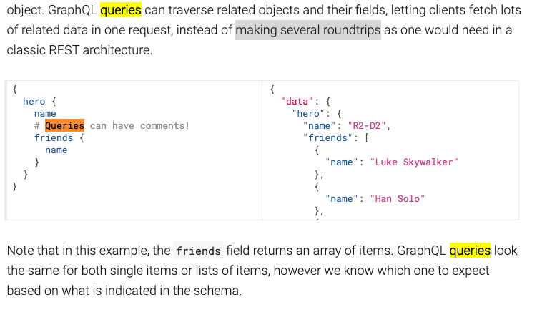
GraphQL queries는 관련된 객체와 그들의 필드간에 교차(활용)할수 있고, 클라이언트가 한 번의 요청 내에서 관계된 많은 데이터를 가져오도록 한다.
고전적인 REST architecture에서 여러 번의 왕복을 수행하는 대신 한 번의 요청에서 많은 관련 데이터를 가져올 수 있습니다.
GraphQL queries 는 single items 또는 lists of items을 똑같이 바라보고 있고, 그러나 우리는 schema에 명시된 것에 기반해서 어느 하나를 기대하고 있다는 것을 알고 있다.

